Slide 1
Mentoren 1 BaKO
Semester 2

Slide 2
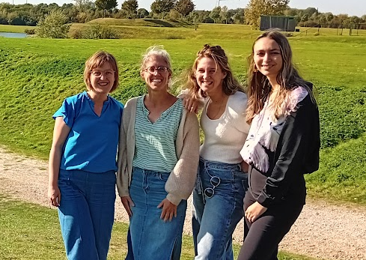
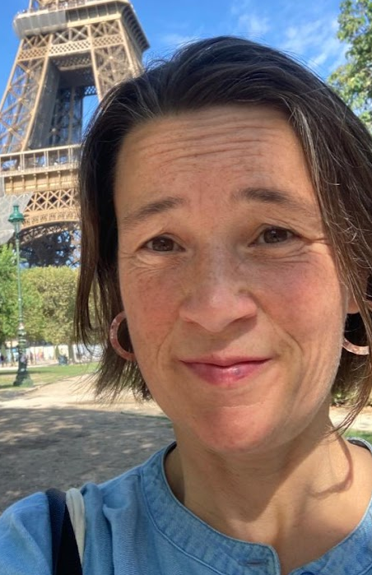
BaKO klasgroep D
Kernbegeleiders
lector Rooms-
Katholieke Godsdienst
nele.hermans@ucll.be
katleen.eerdekens@ucll.be
els.vanwaes@ucll.be
dana.bekkers@ucll.be
michelle.metten@ucll.be

Slide 3
Roetsj
Notes:
Fijnste moment samen met je student
Vragen voor het mentorenoverleg: wanneer ga je tevreden naar huis? Wat moet zeker aan bod komen?

Slide 4
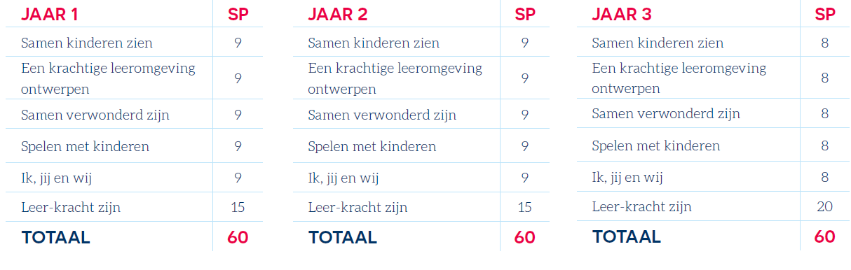
Zicht krijgen op de opleiding
OPO 1 Samen kinderen zien

Slide 5
OPO 1: samen kinderen zien

Slide 6
OPO 2
Samen verwonderd zijn
Notes:
OPO 2: samen verwonderd zijn

Slide 7
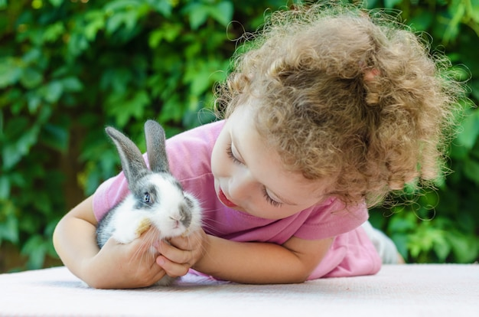
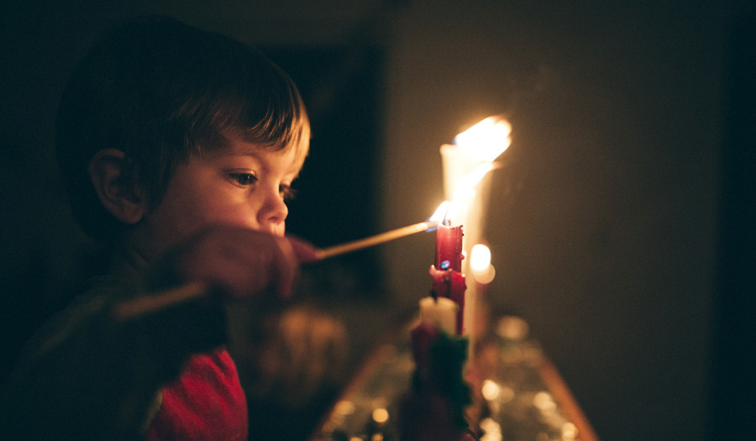
OPO 3: krachtige leeromgeving ontwerpen

Slide 8
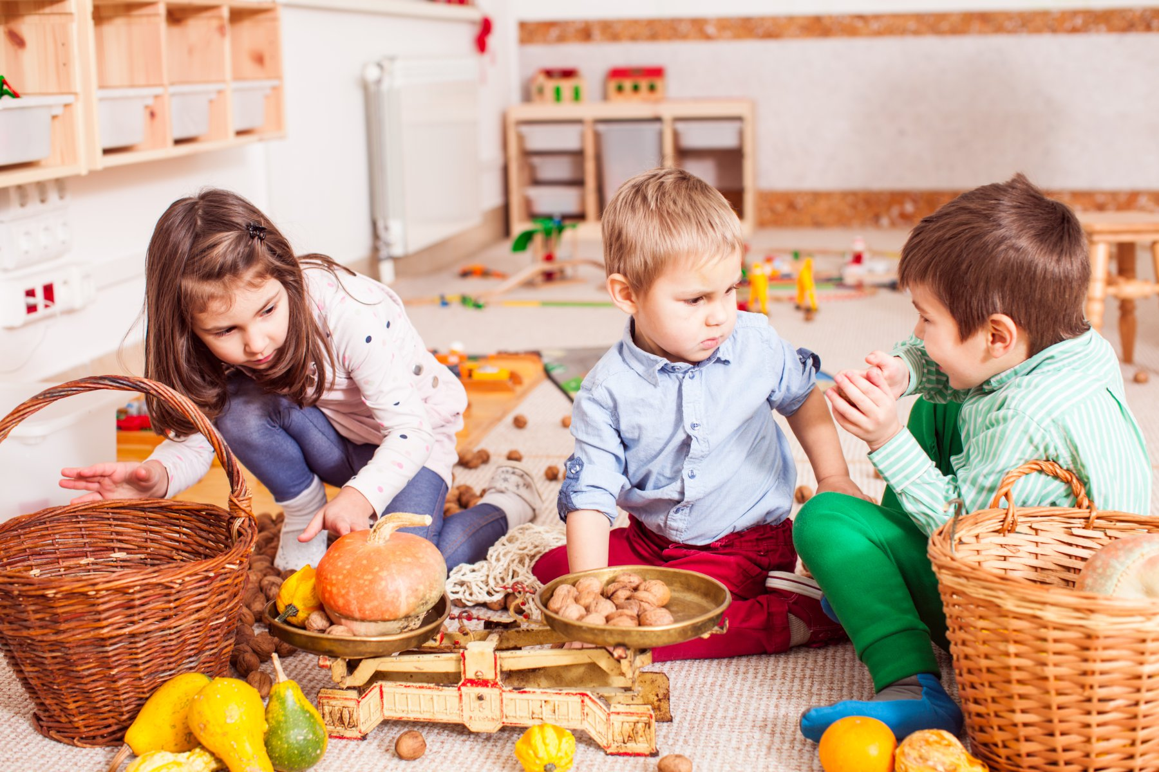
OPO 4: spelen met kinderen

Slide 9
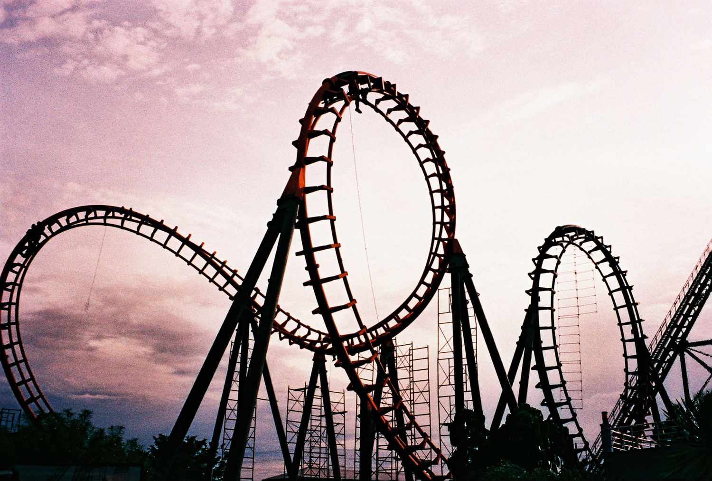
OPO 6: leer-kracht zijn

Slide 10
OPO 5: ik, jij en wij

Slide 11
Aan de slag met groeidenken
Groeidenken: denkstijl die bepaalt hoe je naar jezelf en jouw kwaliteiten en vaardigheden kijkt
Willen nieuwe uitdagingen aangaan
Zien in dat hun inspanning loont
Willen werken aan kleine of grote stappen
Vastdenken staat leren in de weg:
Raken wil om te leren kwijt
Durven geen fouten maken
Verliezen intrinsieke motivatie

Slide 12
Hoe kunnen wij het groeidenken van de studenten stimuleren?
Lewis-methode – proactieve tool
Hoe zit je erin vandaag?
Met welke intentie zit je hier?
Wat verwacht je van deze dag?
Wat heb jij nodig?
Groeizinnen
Aanmoediging tijdens het proces, bij de kleine of grote stappen die studenten zetten
Zijn positief gestimuleerd

Slide 13
We kunnen studenten niet behoeden voor tegenslag, maar we kunnen hen wel helpen om hun intrinsieke motivatie terug te vinden, zodat ze makkelijker recht veren bij tegenslagen.

Slide 15
Tijd voor een oefening
Per 2
Coach elkaar op één van onderstaande vragen:
Wat was het fijnste moment van vorige week in de klas en zorgde ervoor dat je in de flow zat ('Yes, hiervoor doe ik de job')
Wat was een lastig moment en wil je graag delen.
Voer een coachingsgesprek: 1 iemand is coach, 1 iemand coachee.
Pas bewust de basistips toe en kies er één uit waar je extra op wil inzetten.

Slide 16
Feedback geven
feedback-cultuur =
geven
ontvangen
vragen
Waarderen
= iemand in zijn kracht zetten
Het ‘eren’ van iemand zijn ‘waarde’
Betrokken confronteren
best in een sfeer van waardering
Is het mandaat van de coach/begeleider
Bedoeling = bijsturen of iets doen inzien
Doel = groei
Leidt tot → energie, flow, zelfvertrouwen, groei, talentontwikkeling, sfeer, motivatie, creativiteit
= winst
Waarom zo moeilijk?
Notes:
Waarom zo moeilijk? Uit schrik om de relatie onderuit te halen, schrik om te kwetsen. Maar hoe meer we het niet zeggen, hoe meer het de relatie schaadt.

Slide 17
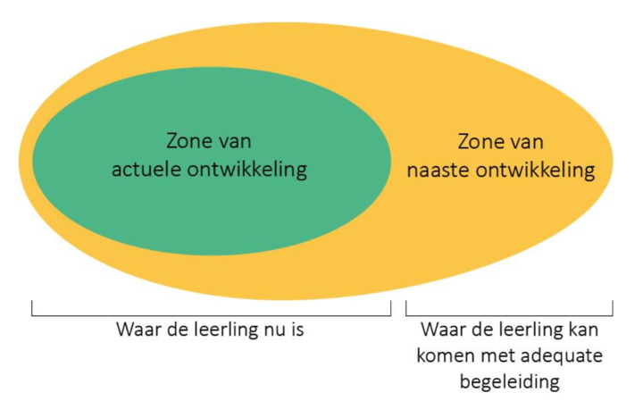
Feedback geven – hoe?
Waarderen
Betrokken confronteren
Stap 1: wat zegt dit over mij?
Stap 2: objectieve waarneming?
welk gevoel heb je daarbij?
wat is je behoefte?
wat is je verzoek?
Transparant
Discreet
Zonder oordeel
veiligheid
Notes:
Waarom zo moeilijk? Uit schrik om de relatie onderuit te halen, schrik om te kwetsen. Maar hoe meer we het niet zeggen, hoe meer het de relatie schaadt.

Slide 18
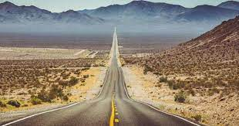
Samen de weg uitzetten
M O V E
Leraars bewegen voor kinderen en jongeren
Leraars bewegen met hun hele zijn
Leraars bewegen met kennis van zaken
Leraars bewegen samen

Slide 19
Samen de weg uitzetten
Het competentieprofiel vanuit de MOVE is nog redelijk algemeen (zie volgende slide)
Hoe heb je het schrijven van het verslag in december ervaren?
Wat verwacht je van jouw student m.b.t. het competentieprofiel?

Slide 20
Notes:
werkvorm = per 2 elk een competentie. Brainstormen op whitebord en vervolgens borden samen zetten.

Slide 21
Samen de weg uitzetten
Beheersingsniveaus
Opleidingsfase 1
Aanzetten tot stiel leren
Onder begeleiding van (voor, tijdens, na)
Opleidingsfase 2
Stiel leren
Onder begeleiding van (voor, na)
Opleidingsfase 3
Verdieping en integratie
Zelfstandig uitvoeren
Doelgericht proberen
Eerste stappen naar/aanzetten tot
Verkennen/ontdekken van eigen visie
Overtuiging
Kunnen inzetten/toepassen
Vormen van eigen visie
Houding
Systematisch onderzoeken
Geïntegreerd/flexibel inzetten
Vanuit eigen identiteit/overtuigingen
Basishouding
Doelgericht proberen en opvolgen

Slide 22
Samen de weg uitzetten
Semester 1 | Semester 2:
3 stageweken: Week oktober: themaloos werken Week november: vanuit een thema Week december: vanuit een thema | 4 stageweken: - 2 weken maart: * 1 week vanuit een thema; * 1 week binnen het thema van de mentor 2 weken in mei: vanuit één thema

Slide 23
Belangrijke aandachtspunten voor 1 BaKO
Verantwoordelijkheid opnemen voor de klasorganisatie en klashouden.
Krachtig aanbod vanuit een thema, met minstens één uitgewerkte themahoek.
Uitgevoerde activiteiten moeten schriftelijk voorbereid zijn.
Tijdens de eindstage: agenda = dagplanning + reflecties, moet steeds gemaakt worden.
Stagemap moet steeds aanwezig zijn in de stageklas tijdens de stageperiodes.

Slide 24
Thema-uitwerking

Slide 25
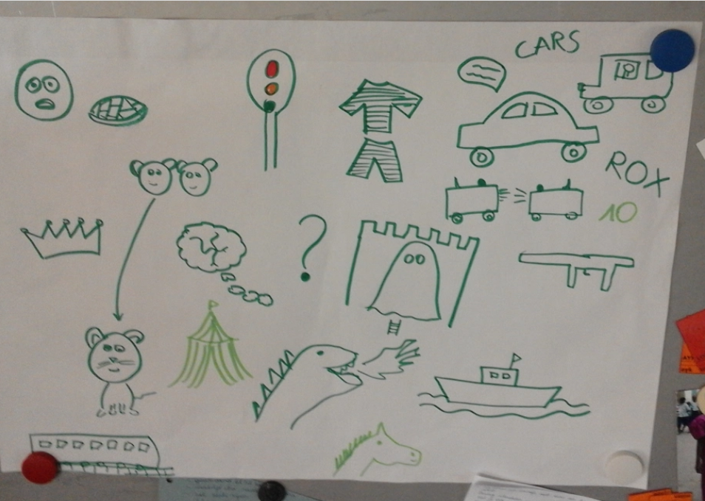
Keuze van het thema
Vanuit de belevingswereld, interesses, noden en behoeften van kleuters
Vanuit eigen interesse

Slide 26
Brainstorm
Breed brainstormen
Ongestructureerd
vanuit de kls
vanuit mezelf
vanuit de wereld

Slide 27
Brainstorm
Vanuit de WO-brillen

Slide 28
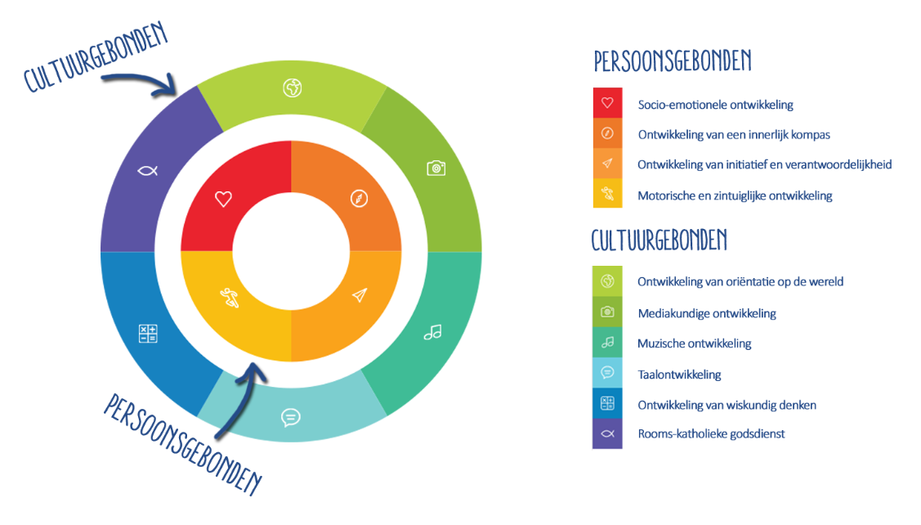
Brainstorm
Vanuit het ZiLL

Slide 29
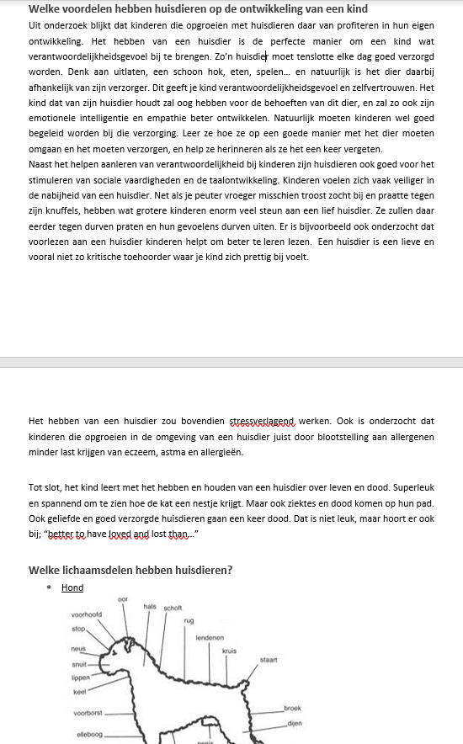
Inhoudelijk expert worden
Vanuit de kleuters (wat willen zij weten over het onderwerp?)
Vanuit jezelf (waar wil jij je in verdiepen?)

Slide 30
Droombeeld

Slide 31
Themadoelen
De kleuters leren verschillende huisdieren en de bijhorende gewoontes kennen en kunnen deze verwoorden. (hoofd)
De kleuters kunnen ontdekken hoe een huisdier verzorgd moet worden. (handen, hart)
De kleuters zijn bereid om voorzichtig om te gaan met dieren en hun verantwoordelijkheid op te nemen.(hart)

Slide 32
Aanbod
= op basis van de themadoelen

Slide 33
Impressie | Proces | Expressie
Bezoek aan de dierenwinkel | KA: Nabespreking in de kring met foto's van de winkel en met vertelplaat (vastzetten) Lied: naar de dieren-winkel GA: Waarneming verzorgingsspullen + sorteren per dier Ombouwen van de bestaande winkel tot dierenwinkel. ... | De kls kopen verzorgingsmateriaal aan in de winkel en gebruiken dit materiaal om de dieren te verzorgen.
Bezoek van hondentrimster in de klas + waarneming hond | KA: Verzorgingskalender opmaken en taken verdelen. GA: Hondenkapsalon samen inrichten ... | De knuffelhuisdieren worden verzorgd in het hondenkapsalon.
IPE-lijnen

Slide 34
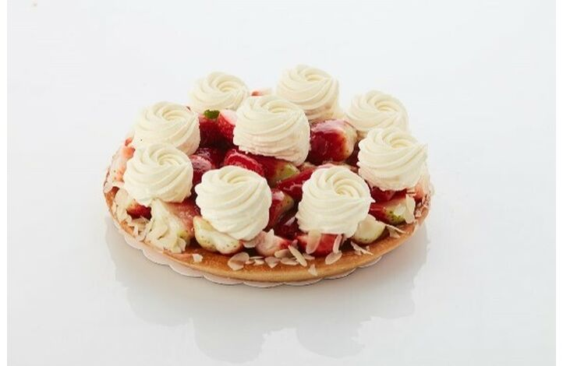
Aanbod
Vanuit I – P – E
Zorgen voor zo krachtig mogelijke impressies! De echte wereld!
Geleid aanbod (met bijhorende lesvoorbereidingen)
Nevenaanbod/tafelaanbod
Hoeken (met bijhorende hoekenfiches)
Klasinrichting/sfeerschepping
Aanbod vertalen in een overzichtelijk weekrooster en agenda
Agenda, hoekenfiche, lesvoorbereidingen... als werkinstrument.

Slide 35
Samen de weg uitzetten
Wat mogen jullie van ons verwachten?
Begeleiding van de studenten in de verschillende opleidingsonderdelen en praktijk
Praktijkbegeleiding op de stageplek:
1 x maart
1 x eindstage (zoveel mogelijk eigen kernbegeleider o.w.v. eindgesprek)
Inzetten op communicatie met mentoren: info voor elke stageperiode op de website
…

Slide 36
Samen de weg uitzetten Verwachtingen van de opleiding
T.a.v. studenten:
Eigen leerproces in handen nemen
Feedback durven vragen
Open, leergierige houding
…
T.a.v. mentoren:
Geven van feedback
Ondersteuning van studenten waar nodig
Communicatie met kernbegeleider (“liever te veel dan te weinig” )

Slide 37
Samen aankomen in mei/juni…
Evaluatie:
Verzamelen van ‘pixels’ doorheen het jaar:
Sessies
Praktijkbezoeken
Begeleiding
Tussentijdse verslagen van student en mentor (maart, mei/juni)
Eindstage: bezoek en eindgesprek (student-mentor-kernbegeleider)
Praktijkevaluatie: alle studenten worden besproken en cijfers worden bepaald

Slide 38
Roetsj
Notes:
Hoe ga je naar huis?

Slide 39
Afronding
Praktijkwebsite: www.ucll.be – samenwerken – stage – Bachelor Kleuteronderwijs Diepenbeek
Zijn er nog vragen/onduidelijkheden?

